Slide 1
TRANSPARENCIA FOCALIZADA Tema: “Poda, Riego, Barrido y Plantas de Tratamiento (PRBT)”
EJERCICIO 2018

Slide 2
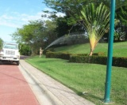
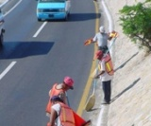
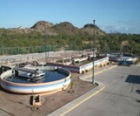
1. ¿Qué son las actividades de Poda, Riego, Barrido y Plantas de Tratamiento?
Estas actividades consisten en:
Poda de: pasto, cetos, árboles, palmeras, chapeo, deshierbe, desorille, cajeteo en arboles y palmeras.
Riego de: áreas verdes, camellones, jardines, árboles, palmeras.
Barrido de: vialidades, banquetas, andadores, áreas públicas, atención a las vialidades en cuanto a señalización horizontal y vertical, bacheo.
Plantas de Tratamiento: en ellas se someten las Aguas Residuales a procesos individuales o combinados de tipo físico, químico, biológico u otros, para obtener el Agua Tratada.

Slide 3
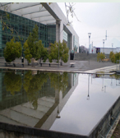
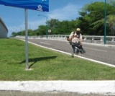
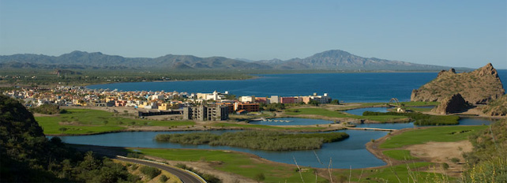
2. ¿Cuál es su uso?
En la conservación y mantenimiento de espacios públicos.

Slide 4
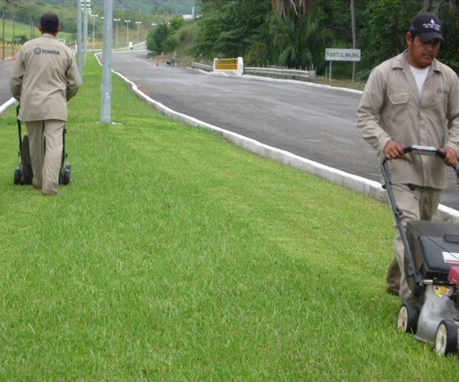
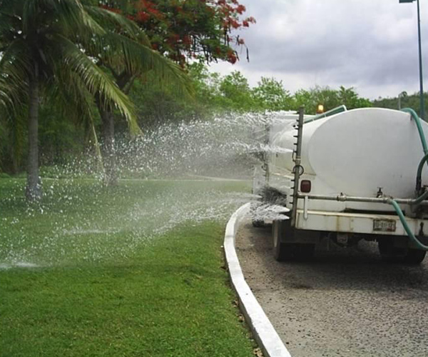
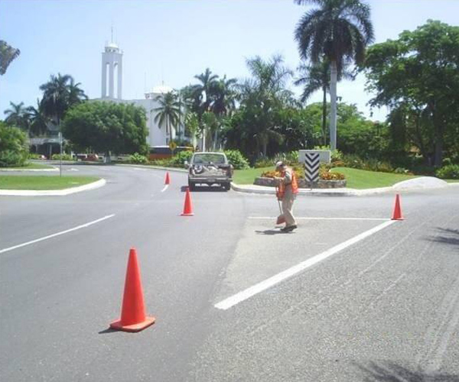
3. ¿Dónde se llevan a cabo las actividades de Poda, Riego, Barrido?
Estas actividades se llevan cabo en áreas públicas ubicadas en los Centros Integralmente Planeados del Fondo Nacional de Fomento al Turismo.

Slide 5
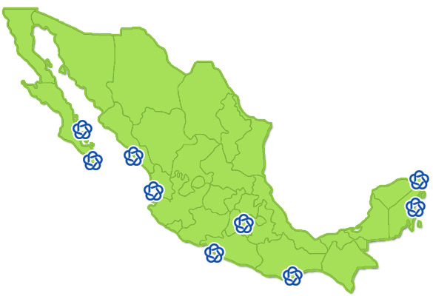
4. ¿A quién se brinda el servicio?
A los Centros Integralmente Planeados del Fondo Nacional de Fomento al Turismo.

Slide 6
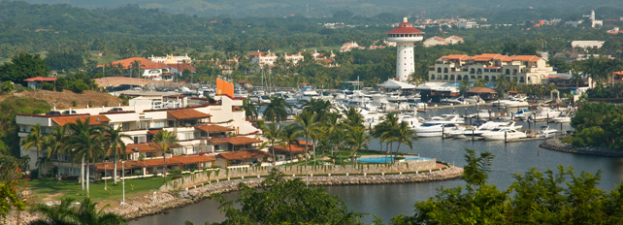
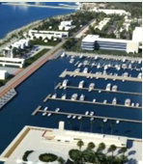
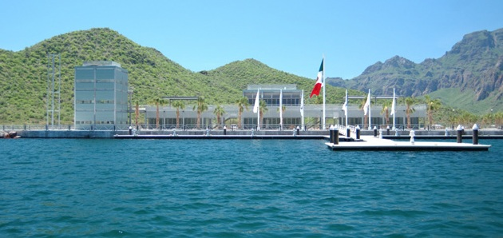
5. ¿Quiénes son los principales clientes o usuarios?
De forma directa los Centros Integralmente Planeados y de forma indirecta los Turistas Nacionales y Extranjeros.

Slide 7
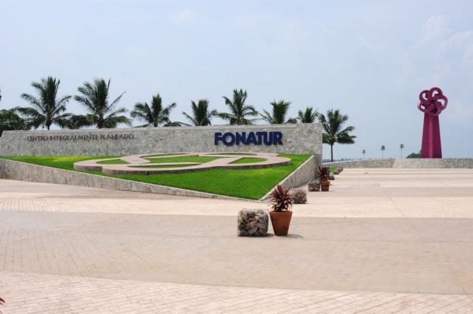
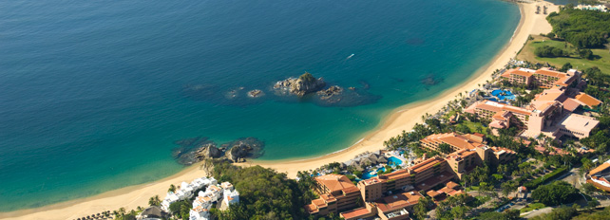
6. ¿Cuáles son los principales resultados?
Los resultados que se obtienen mensualmente, permiten conocer la forma en que se contribuye, por parte de FONATUR Mantenimiento Turístico, en la imagen de los Centros Integralmente Planeados del Fondo Nacional de Fomento al Turismo.

